Slide 1
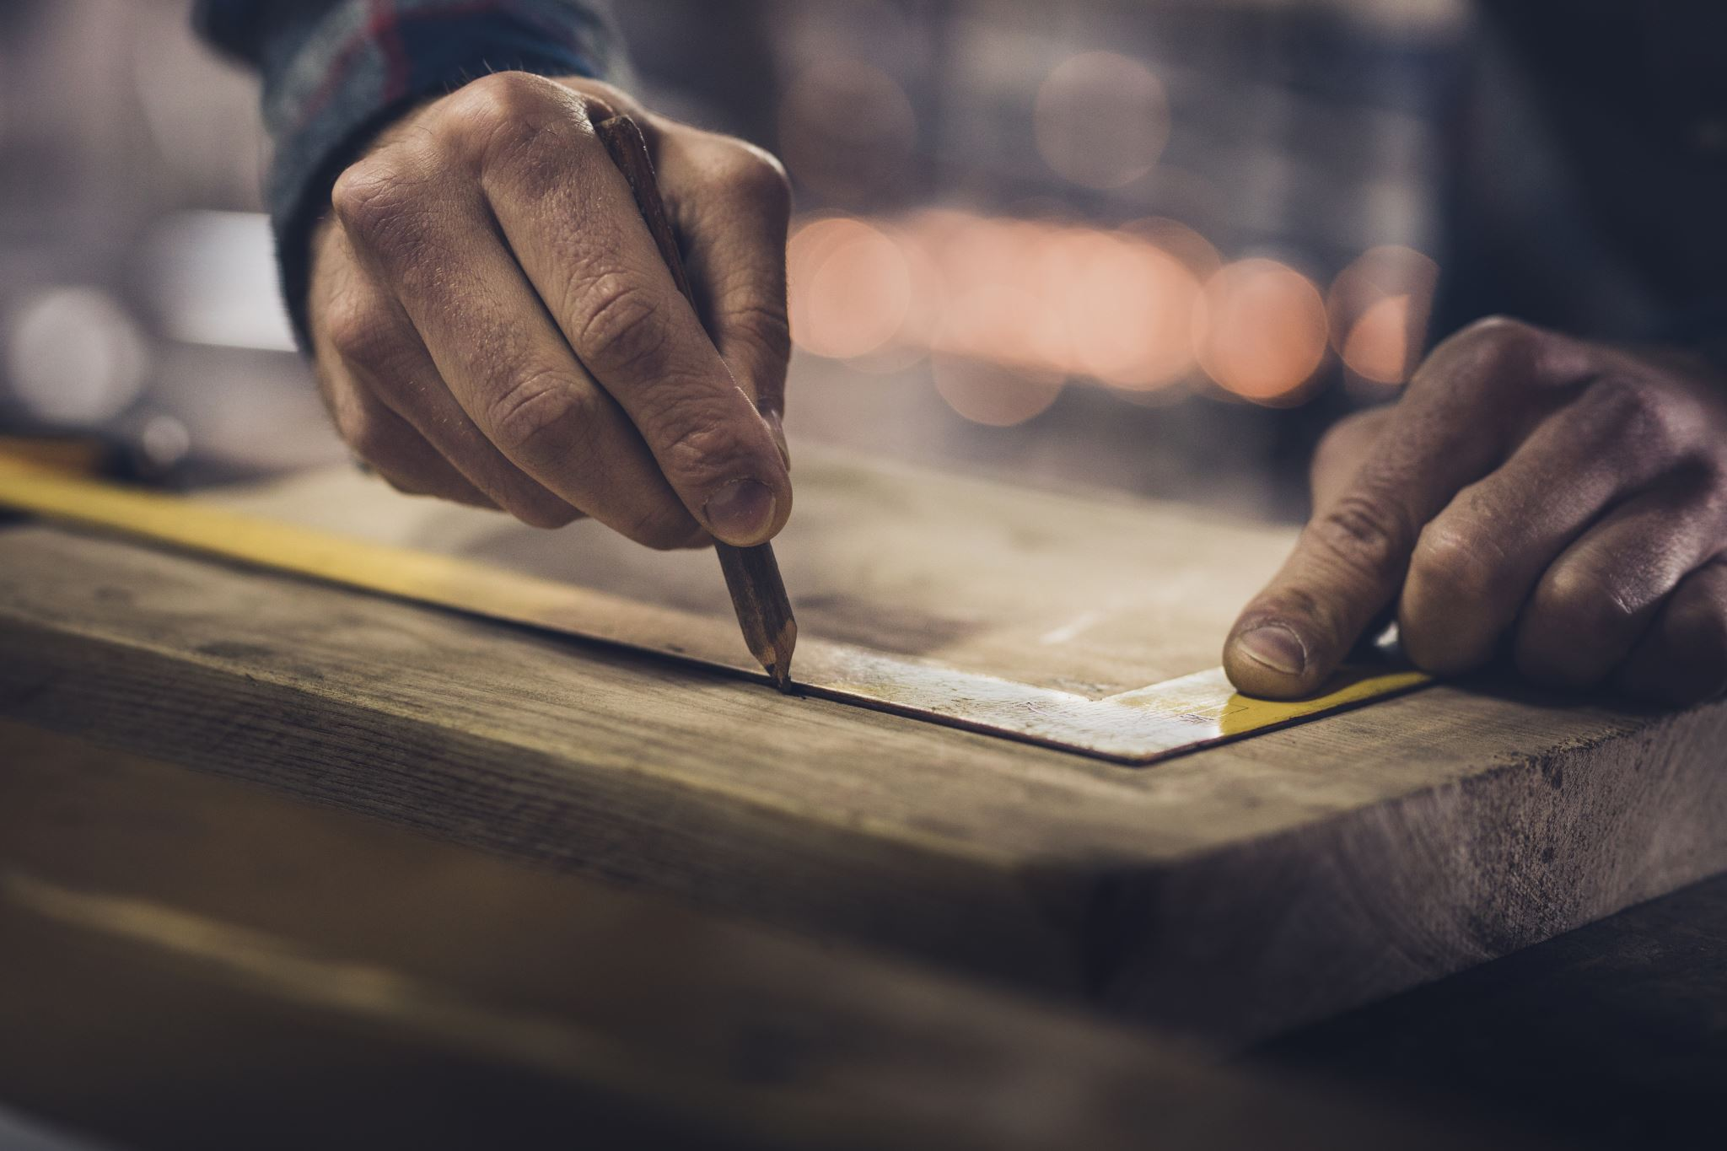
03-2/ LU2: KOKA KONSTRUKCIJAS, ATJAUNOŠANA UN DEMONTĀŽA
VISPĀRĪGI NORĀDĪJUMI KOKMATERIĀLU UN KOKSNES PLĀTŅU IZMANTOŠANAI

Slide 2
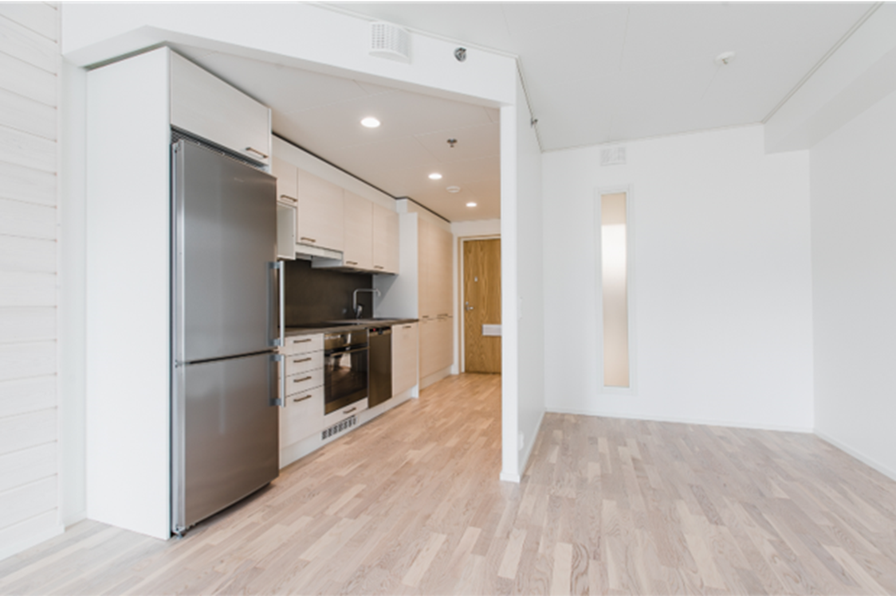
PREZENTĀCIJAS SATURS
Apskatītās tēmas
Termini
CE marķējums
Zāģmateriālu izmantošana
Ēkas būvkomponentes
Koksnes materiālu izmantošana būvniecībā
Uzglabāšana un lietošana
Biežāk uzdotie jautājumi

Slide 3
Termini
Kokmateriāli: Vispārējs termins kokzāģētavās un tālākas - dziļās apstrādes produktu ražotnē, kā arī apaļkoksnes apzīmēšanai.
Zāģmateriāli: Vispārīgs termins kokmateriālam, kas izzāģēti no zāģbaļķiem.
Ēvelēti kokmateriāli: Vispārīgs termins kokmateriāliem, kas noēvelēti vismaz no trīs pusēm.
Līmēti kokmateriāli: kokmateriāli, kas tiek ražoti, salīmējot vismaz četras lameles, kuru biezums 45 mm.
Garenšķiedru finieru kokmateriāli (LVL): Koksnes produkts, kas tiek izgatavots, salīmējot vismaz piecus, līdz 6 mm biezus, finierus.
3

Slide 4
CE marķējums
Būvizstrādājumu tirgus uzraudzība nodrošina, ka Eiropas iekšējā tirgū iegādājami tikai ar CE marķēti būvizstrādājumi, kas atbilst tiem noteiktajām prasībām.
CE marķējums ir atbilstības marķējums, kas norāda, ka būvizstrādājums atbilst attiecīgajam saskaņotajam- harmonizētajam produkta standartam un būvizstrādājumu regulā noteiktajām drošības un veselības pamatprasībām.
Ražojumu ar CE marķējumu var brīvi eksportēt un pārdot Eiropas iekšējā tirgū.
4

Slide 5
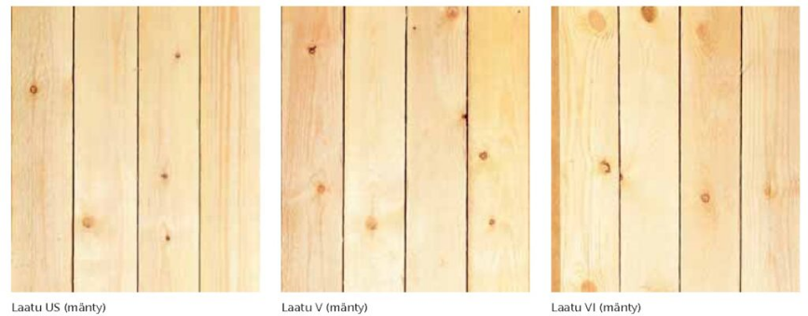
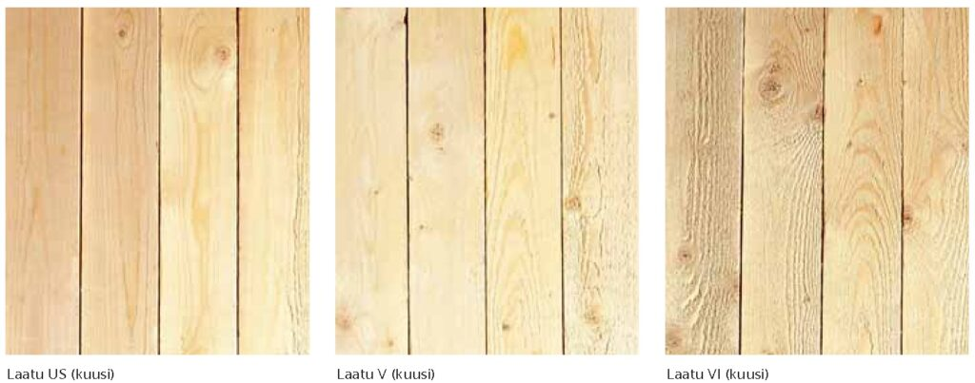
Zāģmateriālu izmantošana
Logu un durvju sektors: Priedes kodolkoksnei ir raksturīga izturība pret trupes sēnēm, tāpēc tā labāk iztur laika apstākļus bez īpašas apstrādes un garantē ilgāku koksnes produktu kalpošanas laiku, pat laikapstākļu ietekmē.
Mēbeļu sektors: Gan priedes, gan egles baļķi ar dzīviem zariem vai bezzaru baļķi ir ļoti plaši izmantoti izejmateriāli masīvkoka mēbeļu redzamajām virsmām.
Ēvelēti kokmateriāli: Kokmateriāli, kas sašķiroti dažādiem pielietojumiem (US I, US II, US III, US IV, V, VI un VII), ja pircējs ir noteicis pieļaujamo, piemēram, zaru dimensijas un skaitu, lokmalas lielumu un novirzi no taisnuma.
Pirmapstrādes sektors: Baļķu pirmapstrādes procesā izmanto kokmateriālus, tā sauktos malējos dēļus slēptās detaļās, un no kodolkoksnes zāģētus redzamajās virsmās. Ar rokām būvētu ēku kokmateriāli ir masīvkoksne, bet rūpnieciskam mērķim izmanto no vairākiem dēļiem salīmētas un apstrādātas sagataves.
Koka kopnes: Kopņu nozarē izmanto tikai garenfrēzētus/ēvelētus kokmateriālus ar noteiktu stiprības klasi.
5

Slide 6
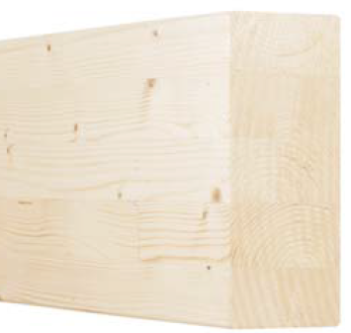
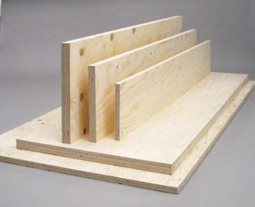
Ēkas būvkomponentes
Ēkas būvkomponentes ir līmēta koka izstrādājumi - inženierkoksnes produkti jeb EWP. Biežāk sastopamie EWP produkti ir kārtaini līmētie kokmateriāli, garenšķiedru finieru kokmateriāli un I-sijas.
Kārtaini līmētie kokmateriāli: Šajā kontekstā GLT nozīmē horizontālas salīmētas lameles nesošajām konstrukcijām saskaņā ar standartu EN 14080, kas ražots saskaņā ar standartu EN 386. Turklāt tas sastāv vismaz no četrām lameļu kārtām, ar maksimālo biezumu 45 mm, kuru šķiedru virziens ir šī produkta garenvirziens.
Garenšķiedru finieru kokmateriāli: Šajā kontekstā nozīmē produktu LVL nesošajām konstrukcijām, kas atbilst standartam EN 14374. Somijā LVL tiek izgatavots, salīmējot 3 mm biezas egles finiera loksnes, lai finiera šķiedras virziens būtu finiera produkta garenvirzienā.
I-sijas: Parasti šādi produkti tiek ražoti saskaņā ar atsevišķu izejmateriālu plānu (noteiktas dimensijas), bet, I-sijas kā produkts iegādājams «tekošajos» metros.

Slide 7
Koksnes materiālu izmantošana būvniecībā
PRODUKTIVITĀTE
EFEKTIVITĀTE
Kokmateriāls ir viegls, bet stiprs, salīdzinot ar tā masu, tas ir materiāls, kas ir savienojams daudzos dažādos veidos.
No koka izgatavotas sagataves var ātri montēt un stiprināšanai var izmantot tradicionālus instrumentus un savienotājlīdzekļus.
APKĀRTĒJĀ VIDE
IZMAKSAS
Kokmateriāla kalpošanas laiks, labi aizsargātās konstrukcijās, var būt simtiem gadu, un kalpošanas laika beigās to var atkārtoti pārstrādāt citos produktos.
No koka izejmateriāliem gatavotie produkti ir «salīdzinoši» lēti transportēšanai, tos var apstrādāt ar tradicionāliem instrumentiem. Apstrādes laikā radušies atlikumi ir pārstrādājami.

Slide 8
Uzglabāšana un lietošana
Būvlaukumā kokmateriāli vienmēr jāglabā uz sausas, stabilas un līdzenas virsmas, lai tie būtu pacelti virs zemes un, lai nevarētu rasties neatgriezeniskas deformācijas un defekti, kas var ietekmēt kokmateriālu ārējo izskatu un īpašības.
Produktiem jābūt apstākļiem, lai tie būtu pasargāti no tiešas lietus un sniega iedarbības.
Kokmateriāli jāuzglabā, lai mitruma apstākļi uzglabāšanas laikā pēc iespējas atbilstu mitruma apstākļiem koksnes produktu ekspluatācijas laikā un vietā.
Uzglabājot kokmateriālus ēkas apšuvumam, jāievēro produkta ražotāja dotie norādījumi, kad tiek noņemta aizsargmateriāli un nodrošināt produkta ventilēšana.
8

Slide 9
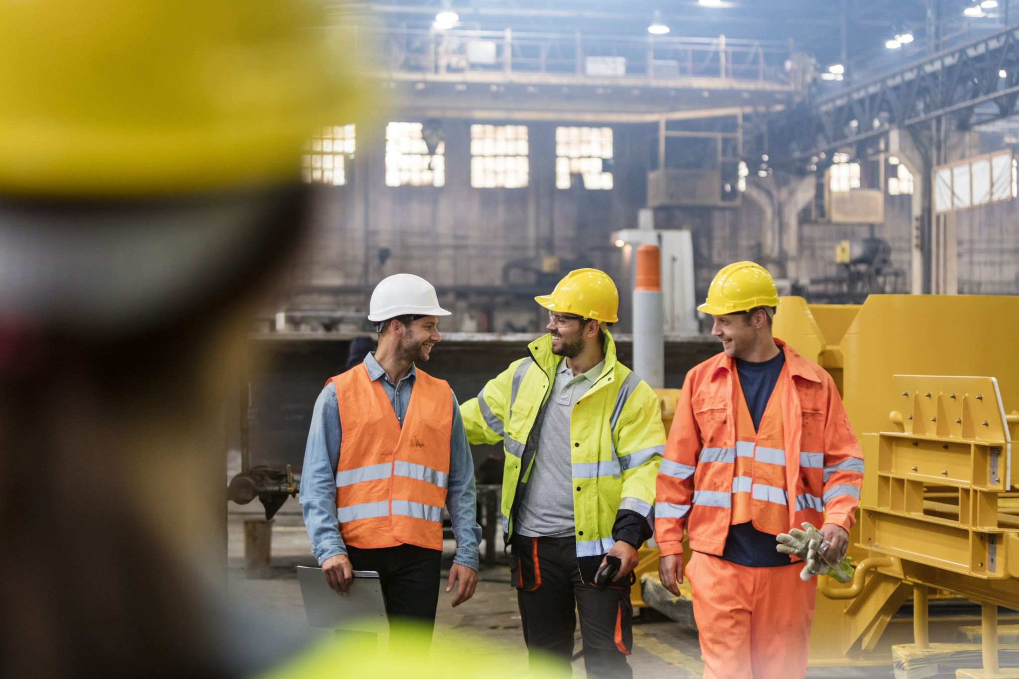
Kāda ir atšķirība starp kvalitātes un stiprības klasēm?
Kvalitātes klasi nosaka pēc zāģmateriāla vizuālā izskata, bet stiprības klases - pēc īpašībām, kas saistītas ar koksnes stiprību, kas bieži var ietekmēt arī izskatu.
Kas ir raksturīgs inženierkoksnes produktam LVL?
Šajā kontekstā garenšķiedru finiera kokmateriāli nozīmē finiera bāzes produktu nesošajām konstrukcijām, kas atbilst standartam EN 14374.
Biežāk uzdotie jautājumi
TYÖTURVALLISUUS JA ERGONOMIA

